Slide 1
试用期转正述职
2022.09.28
腾讯教育产品部/教育企业研发中心/教育企业研发二组 wabicai(蔡凯升)

Slide 2
自我介绍
2021.05-2021.08
校招实习经历
实习经历
2021.12-2022.07
毕业生实习经历
2022.07-现在
试用期阶段
1

Slide 3
目录
1
整体工作内容
2
工作成果展示
3
业务方案设计
4
未来发展规划
2

Slide 4
智启客户端-Electron XP系统适配
1. 业务背景与需求
智启客户端使用Electron开发，学校机房内大多为XP系统，而electron和最新版本NodeJS不支持Windows XP 系统
2. 难点
不清楚哪些API不可用，以及这些不可用API是否有替代方案。
上线时间短，只有两周的开发时间。
客户端内嵌第三方平台，需要考虑第三方平台呼起功能。
3

Slide 5
智启客户端-Electron XP系统适配
3. 方案选择
 | 方案一 (改造Electron源码+改造原生Node) | 方案二 (购买Electron XP适配服务+运行两个NodeJS环境) | 方案三 （使用NW.js重构项目）
风险因素 | 1、没有开源Electron API设配案例。 2、Node底层API无法改造 | 1、不确定Electron XP第三方资源能否完美适配。 2、存在两个后台服务，需要考虑保活机制 | 完全重构，基本没可能在两周内完成
研发时间 | 长 | 短 | 最长
开发难度 | 高 | 中等 | 低
改动量 | 大，且涉及大量源码 | 一般 | 最大
费用 | 无 | 有 | 无
方案选择
相关特性
从风险因素、开发难度以及改动量大小等方面综合考虑，决定选用方案二。
4

Slide 6
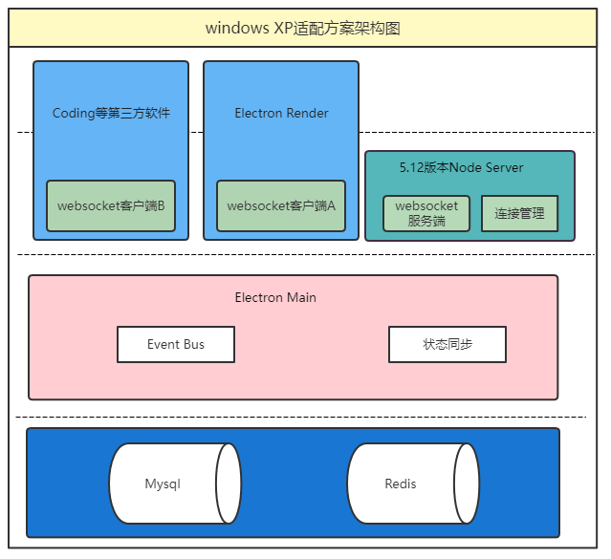
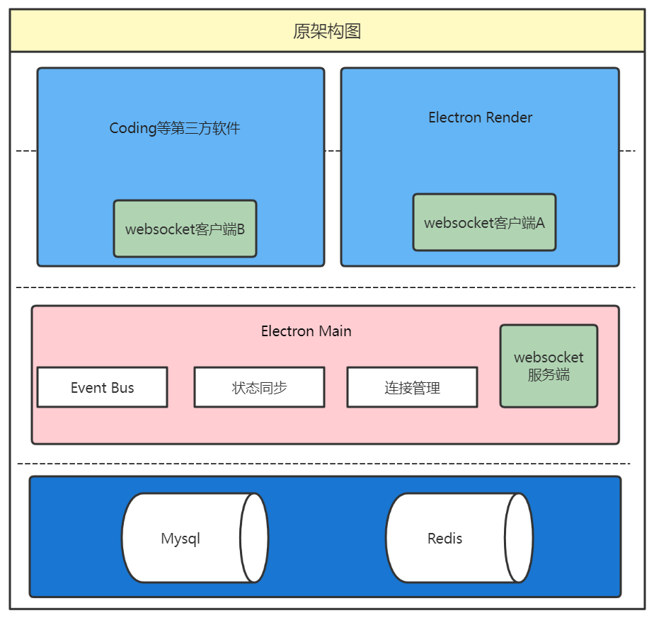
智启客户端-Electron XP系统适配
4. 改造系统架构图
改造
因XP环境底层api仅支持到NodeJS 5.12版本，进行以下改动：
将Electron Main中的websocket服务上移
原来直接与Electron Main进行wss连接的通道，改为经由5.12版本的Node Server进行中转
获取图片资源等原HTTP请求，改为5.12版本Node Server发起。
5

Slide 7
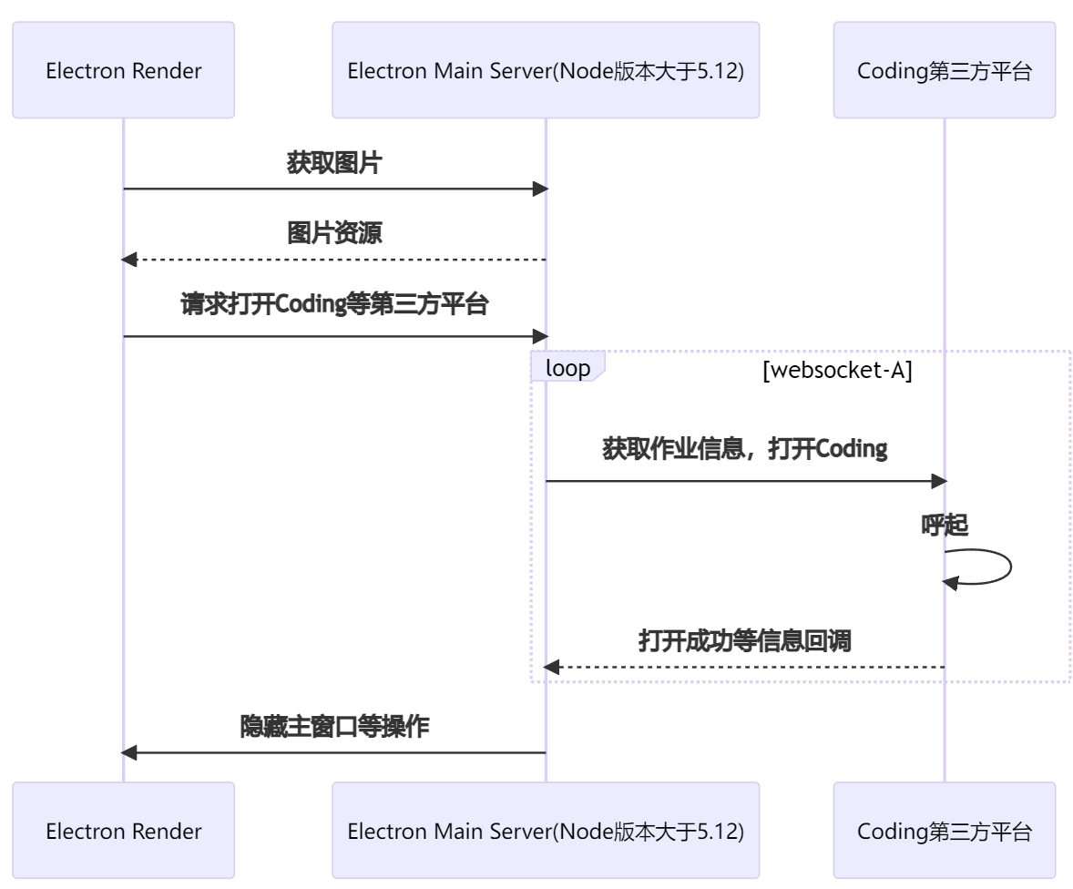
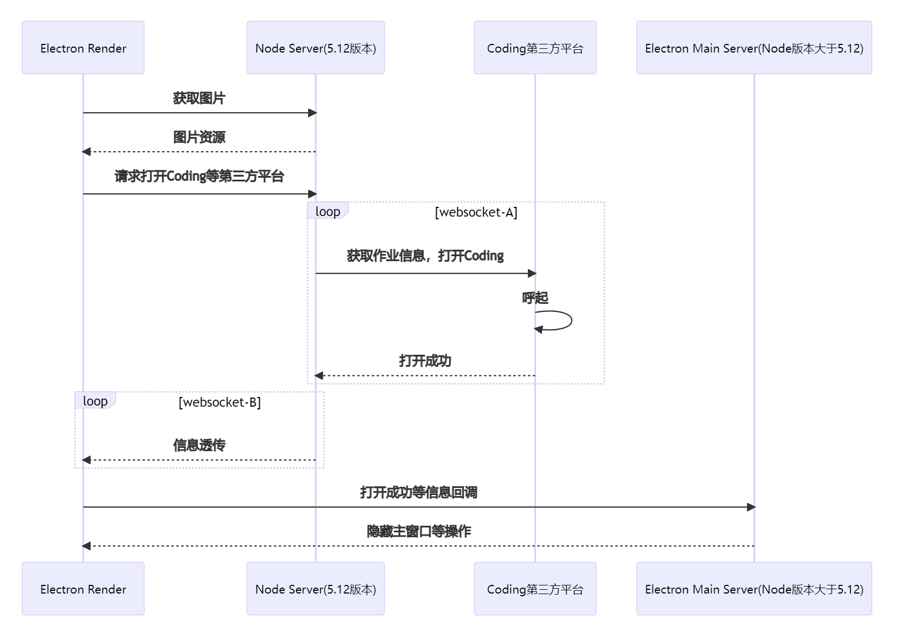
智启客户端-Electron XP系统适配
5. NodeJS适配
改造前
改造后
6

Slide 8
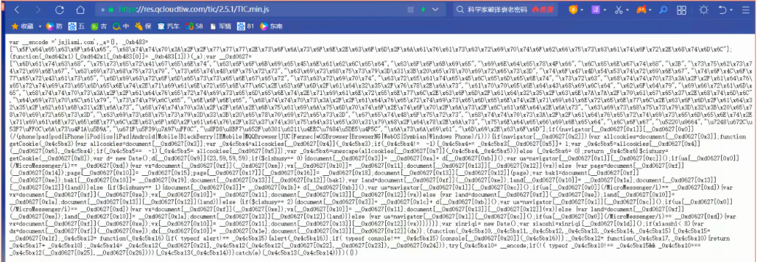
Chrome远程调试
1. 需求背景
1. 白板客户DNS被劫持，拉取资源内容被加密
2. 客户反馈白板内容未成功加载，但由于使用者的原因无法进行远程调试
3. 客户使用移动端设备无法进行调试
7

Slide 9
Chrome远程调试
同步HTML页面
获取客户html页面，检查Dom节点是否正常渲染，达到类似本地调试效果，用颜色区分选中Dom节点
预期功能
获取控制台信息
获取控制台中的打印，并且能在控制台同步window全局变量。
捕获客户网络请求
获取Network中HTTP请求，捕获错误信息。
8

Slide 10
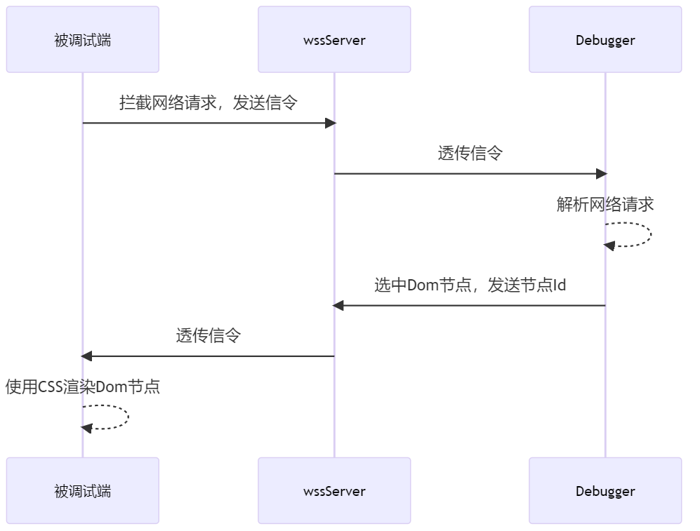
Chrome远程调试
2. 远程调试注意点
被调试端处在外网，在调试过程中有可能存在内网穿透风险
身份权限系统期望配合使用iOA登录
业务服务不能部署在内网，正常iOA登录行不通。
3. 远程调试简化流程图
wssServer服务部署外网，通过现有的内网服务进行身份验证。
整个远程调试流程只有在登录验证的时候会与内网交互，最大程度保证安全性。
结论
9

Slide 11
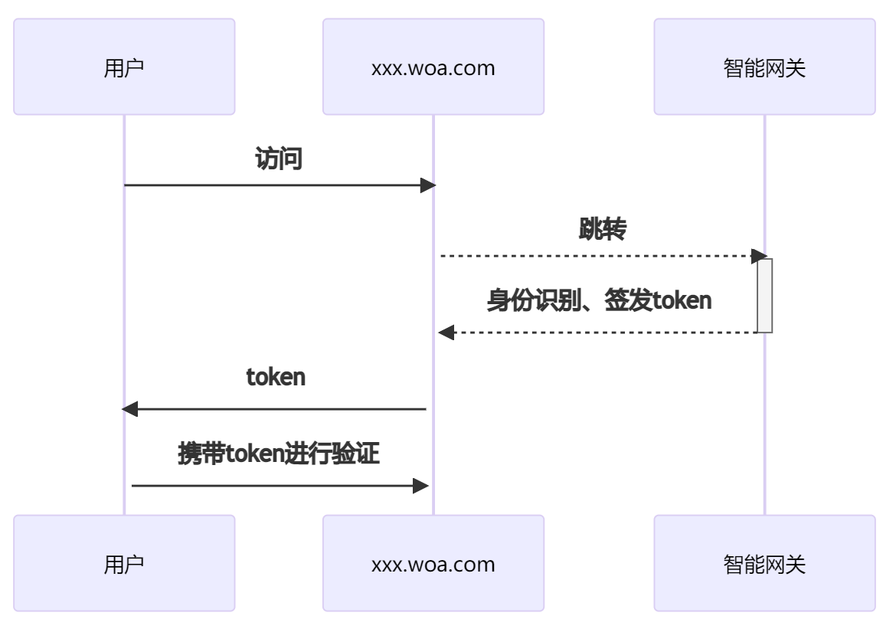
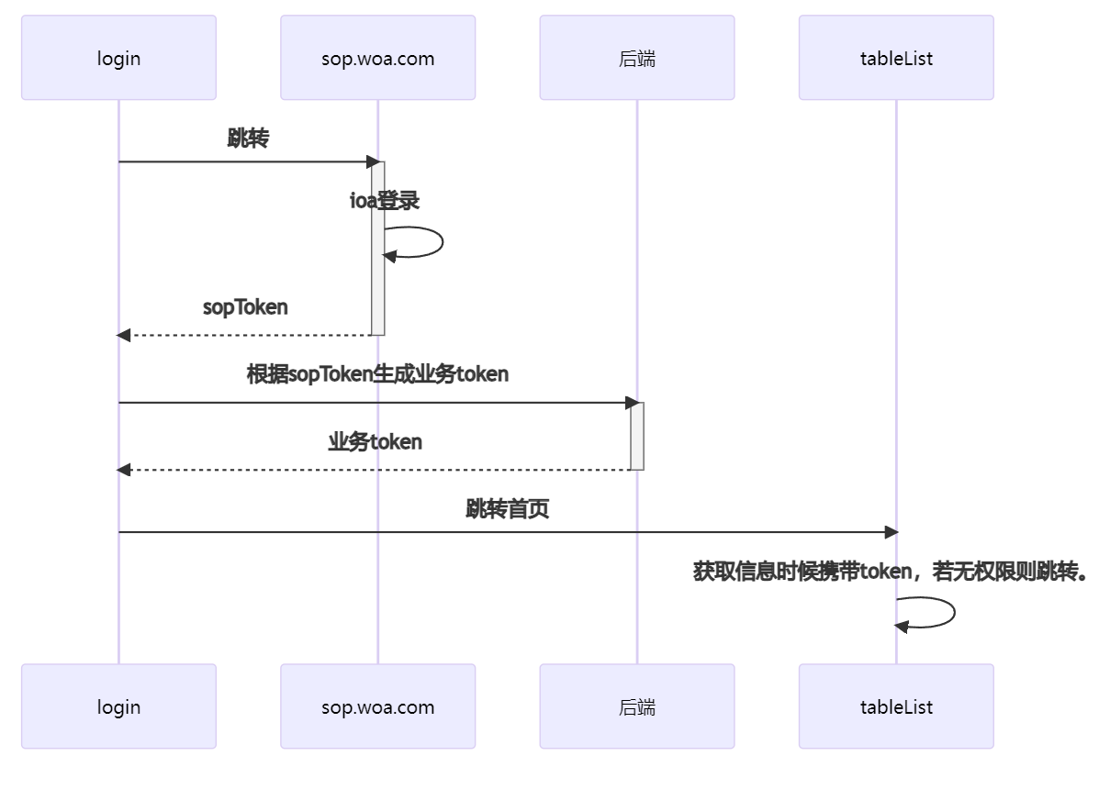
Chrome远程调试
4. iOA登录方案比较
正常iOA登录
远程调试iOA登录
10

Slide 12
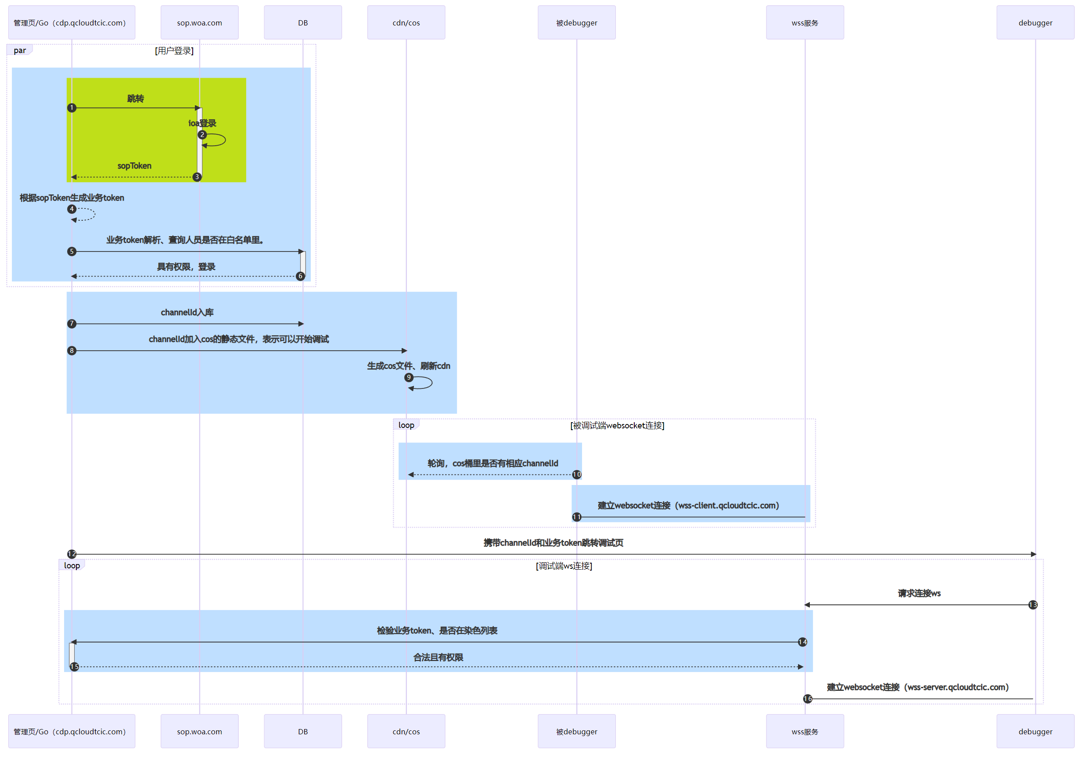
Chrome远程调试
5. 完整方案：
注：绿色背景为与内网通信过程
PPT演示
11

Slide 13
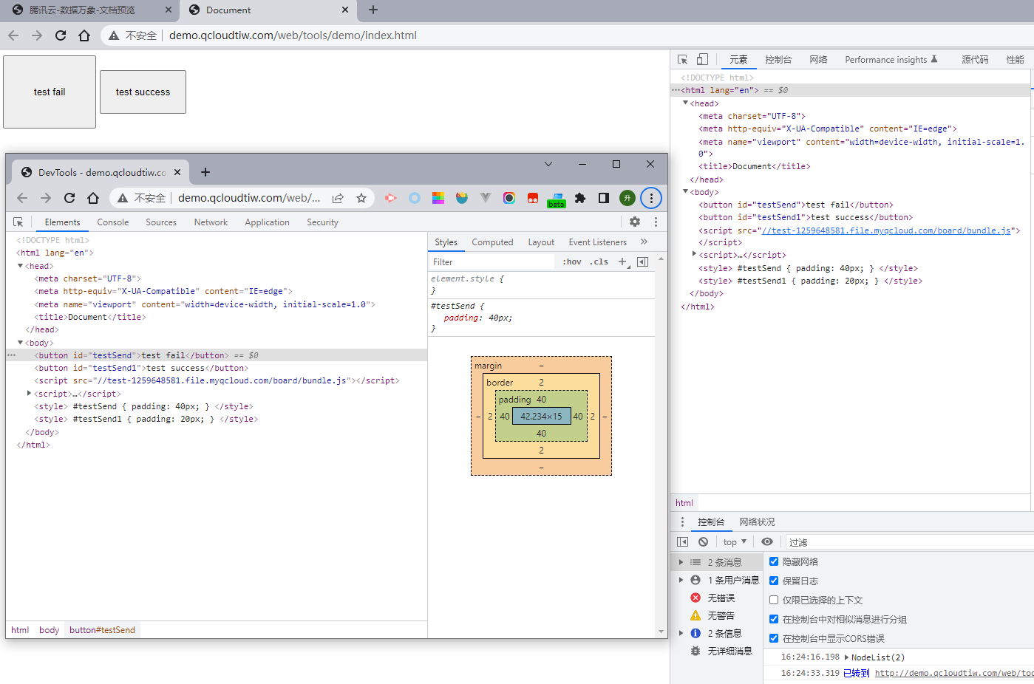
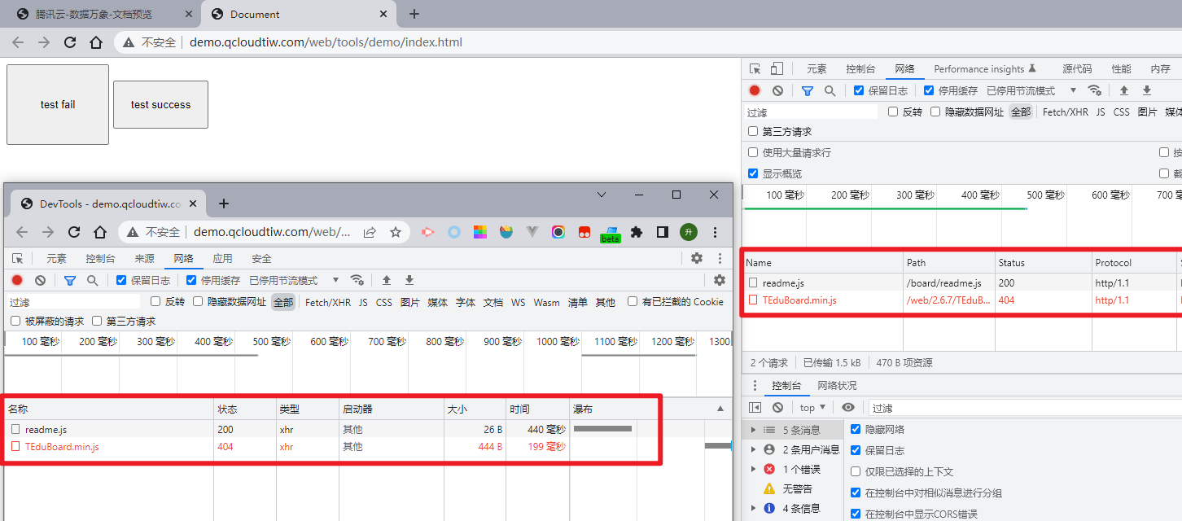
Chrome远程调试
6. 功能截图
12

Slide 14
未来发展规划
技术能力提升
沟通能力、产品思维提升
技术深度提升
保证每周抽空看业务架构、框架源码设计。
每做完一个项目，对方案进行总结、比较，增强业务方案设计能力。
保持对新技术的学习，坚持每日看一点公众号前端推文。
业务能力提升
提升在业务遇到问题的处理能力，包括但不限于：
项目业务侧理解能力，总结文档，将业务相关问题统一存放。
沟通过程精准抓住痛点的能力，在交流过程多思考这么说对不对，准不准确，能否再精简。
沟通意识
目前比较缺乏上级沟通能力，后面努力培养换位思考的能力，汇报能力。同时会提升包括与组内、组间、产品、研发等相关人员的沟通能力。
产品思维
在做业务需求的过程，学习以产品的视角看待需求，主动思考做某个产品的原因、竞争力以及未来市场行情等，不为了做需求而做需求。
01
13

